Slide 1
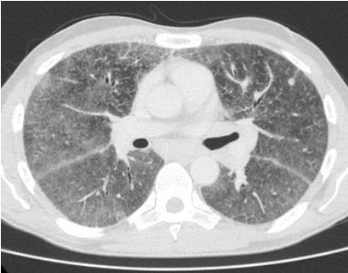
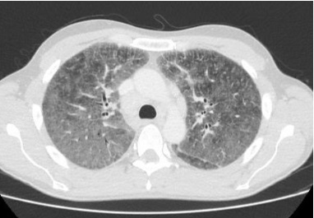
SARCOIDOSIS, UN DESAFÍO DIAGNÓSTICO
P-115
Dra Menga Rocío, Dra Altamirano Agustina, Dr Bima Guillermo, Dr Ballina Ariel, Dr Maillo Martin, Dr Wustten Sebastian, Dr Gonzalez Vara Martin, Dra Vegetti Luciana, Dra Gonzalo Paula Servicio de Neumonología y Alergia
Hospital José María Cullen - Santa Fe Capital
INTRODUCCIÓN
La sarcoidosis es una enfermedad granulomatosa multisistémica de causa desconocida, caracterizada histológicamente por granulomas epitelioides no caseificantes que afectan a diferentes tejidos y órganos, con síntomas variables. Afecta principalmente a adultos jóvenes, con leve predominio en mujeres. La incidencia está entre 5 a 40 casos por cada 100000 habitantes/año.
CASO CLÍNICO
Paciente masculino de 37 años, ex tabaquista de 14 paq/año, consumo ocasional de cocaína, sin antecedentes patológicos conocidos. Presenta pareja con diagnóstico de HIV, sin seguimiento.
Consulta por cuadro de 2 meses de evolución, caracterizado por disnea mMRC 3, tos, expectoración y pérdida de peso.
Al examen físico: TA 120/80 FC 95 FR 20 SatO2 96% Auscultación libre. Sin lesiones cutáneas.
Se realiza TC tórax donde se evidencian múltiples adenomegalias mediastinales, paratraqueales izquierdas. Parénquima pulmonar con imágenes en vidrio deslustrado e imágenes micronodulillares dispersas, bilaterales.
Ante sospecha de infección respiratoria, se solicita cultivo de esputo y se inicia tratamiento antibiótico empírico con Ampicilina/sulbactam, Claritromicina, Trimetoprima/Sulfametoxazol y Oseltamivir.
Se obtienen laboratorios con valores dentro de normalidad, serologías Hepatitis A, B, C, HIV, negativas. PPD no reactiva. Cultivo esputo (gérmenes comunes, atípicos, micológico, tinciones PCP) negativas.
Se realiza Fibrobroncoscopia con citología, cultivo con tinciones (Giemsa, Kinyoun) y toma de biopsia transbronquial (BTB) negativos.
Luego de 7 días de suspendido el tratamiento instaurado, el paciente comienza con disnea y astenia. TC tórax, sin cambios respecto a la anterior.
Se realiza biopsia quirúrgica de pulmón cuyo resultado informa proceso inflamatorio crónico granulomatoso, no necrotizante, compatible con sarcoidosis.
Se inicia tratamiento con prednisona 20 mg/día, con buena respuesta al mismo y mejoría clínica.
REVISIÓN Y DISCUSIÓN
La afectación pulmonar en sarcoidosis se presenta en 90% de los casos, pudiendo manifestarse clínicamente con disnea de esfuerzo y tos, o ser asintomática.
Se clasifica en Estadios 0 al IV, según los hallazgos radiológicos observados. El patrón clásico incluye adenopatías hiliares bilaterales y paratraqueales derechas, e infiltrados nodulillares. Sin embargo, nuestro paciente presentó una manifestación atípica en estadio II, con infiltrados en vidrio deslustrado.
El diagnóstico se confirma mediante la demostración histopatológica de granulomas no caseificantes en los órganos afectados. Aunque la BTB mediante fibrobroncoscopia es la técnica recomendada, en este caso se requirió una biopsia quirúrgica.
El tratamiento de base son los corticoides, que suele establecerse según las manifestaciones clínicas y los órganos lesionados.
Este caso resalta la naturaleza simuladora de la sarcoidosis, que hace que su diagnóstico sea un desafío. A menudo se considera inicialmente una causa infecciosa, debido a sus múltiples manifestaciones clínicas y hallazgos radiológicos variados, lo cual contribuye a que sea una enfermedad subdiagnosticada en nuestro medio.

